Slide 1



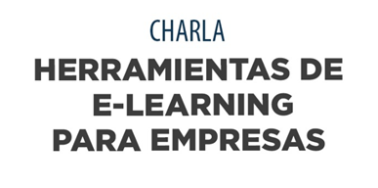
Ing. Axel Robles | Lic. Sergio Pilar

Slide 2



e-Learning
Capacitación a Distancia donde se usa Internet como medio de comunicación y distribución de conocimiento.
Sus beneficios

Slide 3

Beneficios
Reducción de Costos y Tiempos.
Reutilización de Contenidos.
Acceso Just in Time y desde cualquier dispositivo.
Optimización de la agenda.
Tipos de Capacitación

Slide 4

Tipos de Capacitación y más
Inducción al trabajo.
Capacitación técnica, soft, ofimática, etc.
+ Comunicación interna: noticias, novedades, sociales.
+ Políticas internas, procesos y procedimientos
No es e-learning

Slide 5

No es
Biblioteca virtual (descarga masiva de material).
Sumatoria de textos (Word, PDF, etc.).
Sin interactividad.
Sin tutorías, reportes, seguimiento.
Tecnologías

Slide 6

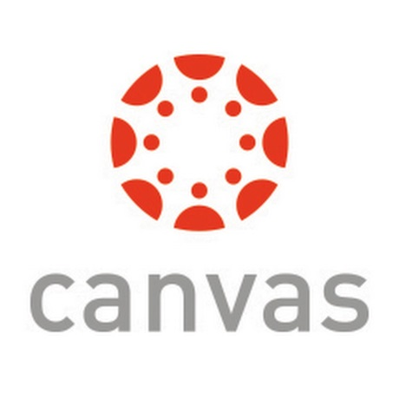

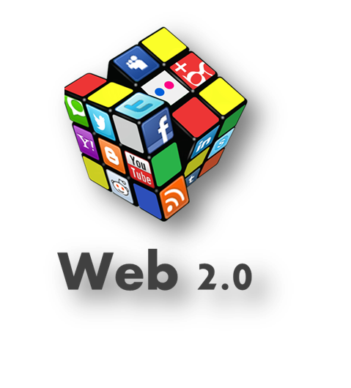
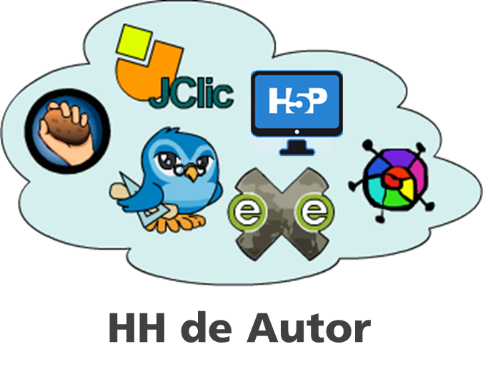

Tecnologías

Slide 7
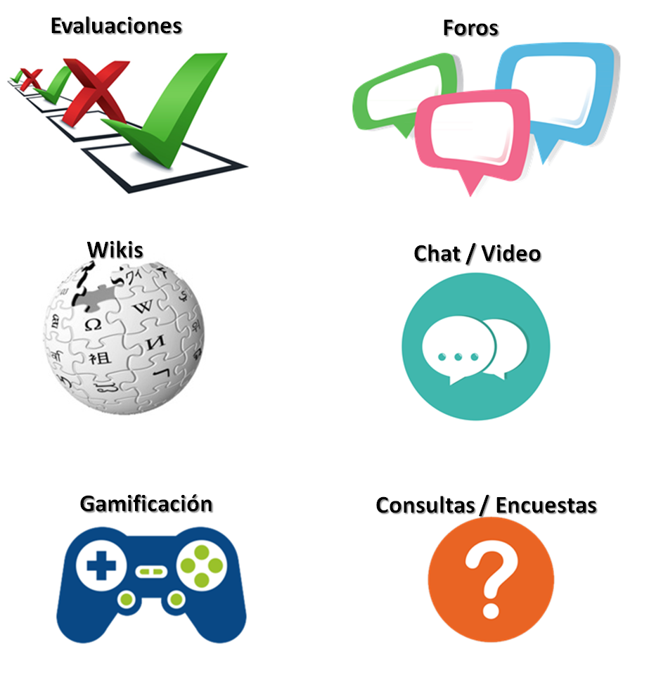
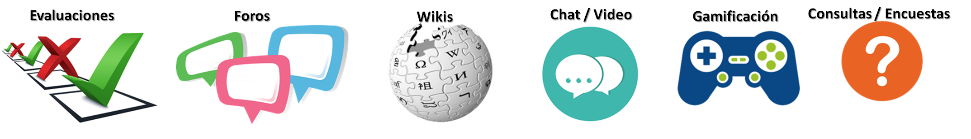
Actividades
Interacción

Slide 8

Claves del éxito
Dirección | Alta Gerencia convencidos.
Sponsor y Promotores internos.
Apertura al cambio (capacitación tradicional)
Compromiso de los colaboradores.
Demo

Slide 9
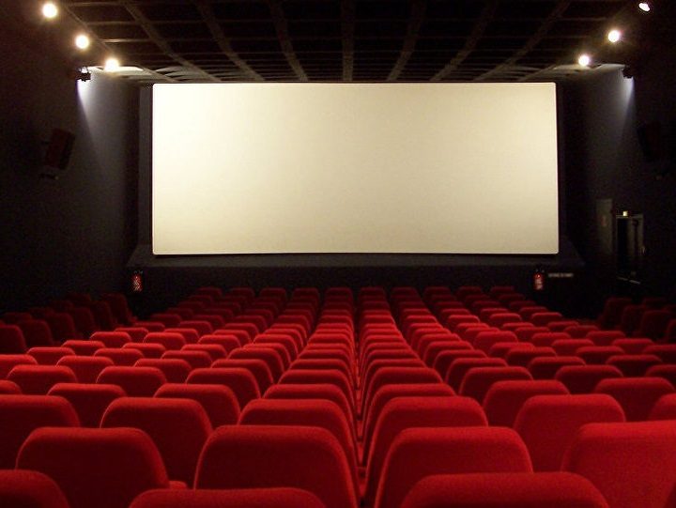


Slide 10
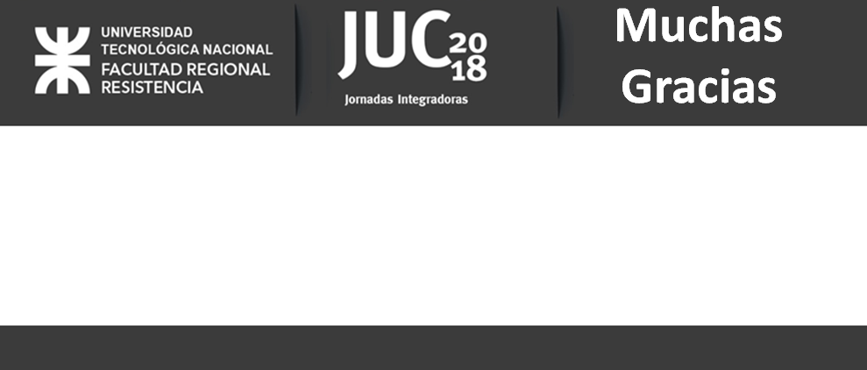
Facultad Regional Resistencia - UTN
Dirección de Formación Continua
French 802 - Resistencia Chaco
TE: 0362-4426014
e-mail: capacitacion.frre.utn@gmail.com
Ing. Axel Robles | Lic. Sergio Pilar

